Slide 1
Copyright Kusaka Printing Incorporated All rights reserved
応募獲得の
必須知識！
求人原稿
作成マニュアル
求人原稿
作成マニュアル

Slide 2
目次
1
はじめに
・・・P.03
2
求人を作成する前の5ステップ
・・・P.05
3
求人作成のポイント
・・・P.12
4
作成時の注意
・・・P.18

Slide 3
PART 01 はじめに

Slide 4
はじめに
業務の本質と目的
求人原稿作成の目的は、求職者（転職希望者）のエントリーを獲得することである。
また採用には、マーケティング思考が必要であり、
マーケティングとは、①誰に、②何を、③どのように提供するかを考える活動である。
目的
求職者のエントリーを獲得すること
フロー
マーケティング要素
内容
STEP01
何を（WHAT）
案件の情報を整理し、勤務地や募集の条件をまとめる
案件情報整理
STEP02
誰に（WHO）
セグメントから、ターゲットとなる人物像を選択する
ターゲティング
STEP03
何を（WHAT）
ターゲットに対する最適な訴求事項を整理する
訴求ポイントの整理
STEP04
どのように（HOW）
求人内容を文章化する
求人の作成

Slide 5
PART 02 求人を作成する前の5ステップ

Slide 6
求人を作成する前の5ステップ
①求人案件の条件を整理する（利点を抽出）
求人票を作成する際の手順と同様。細かく分けることで訴求点が見えやすくなる。
案件情報整理項目
基礎条件
仕事の流れ
募集する人物像
勤務地
給与体系（固定給or時間給or歩合制or年俸制）
勤務条件
雇用形態
勤務時間条件
勤務期間
勤務時間
週間勤務日数
勤務する曜日
休日日数
休日の曜日
シフト
勤務シフトの決め方
残業の有無
残業時間
福利厚生
仕事内容
職種
簡潔な仕事内容
詳細な仕事内容
応募資格
必須資格
歓迎資格
こんな方に向いています
把握事項
服装
身なり
女性：髪型・ネイル
男性：髪色・髪の長さ・ひげ
通勤手段（駐車場・駐輪場の有無）

Slide 7
求人を作成する前の5ステップ
②訴求をキーワード化する
訴求は文章ではなくキーワードにする（目に留まりやすくするため）
キーワード例
働き方・シフト
お金
職場環境
待遇
短時間勤務OK
シフト制勤務
時間・曜日応相談
時間や曜日が選べる
単発・短期1か月以内
1週間ごとにシフトが確定
家庭の用事でお休み調整可
朝10時以降開始
夕方17時まで
1日5時間以内勤務
残業無し・少なめ
週3日以内勤務
1日4時間以内OK
選べる時間や曜日
週4日以上OK
週3日～OK
入社祝い金
交通費支給
社内割引あり
日・祝日給与UP
時給1,000円以上
時給1,200円以上
時給1,500円以上
月給20万円以上
月給25万円以上
高時給
賞与2回
賞与3か月分
髪型自由
制服貸与
駅チカ・駅ナカ
服装自由
〇〇駅徒歩〇分
駐車場・自転車置き場あり
お昼は自宅に一時帰宅OK
家事・育児経験が役立つ
主婦が活躍中
託児所完備
育児制度が整っている
研修あり
評価制度あり
昇給・昇格あり
社員登用あり
即日勤務OK
手当充実
資格手当あり
土日祝面接可
研修制度あり
正社員登用あり

Slide 8
求人を作成する前の5ステップ
③ペルソナを設定する
今回募集するターゲットを明確化させる。最低限下記6項目は具体化させる。
年齢
性別
経験有無
希望条件
通勤手段
居住地

Slide 9
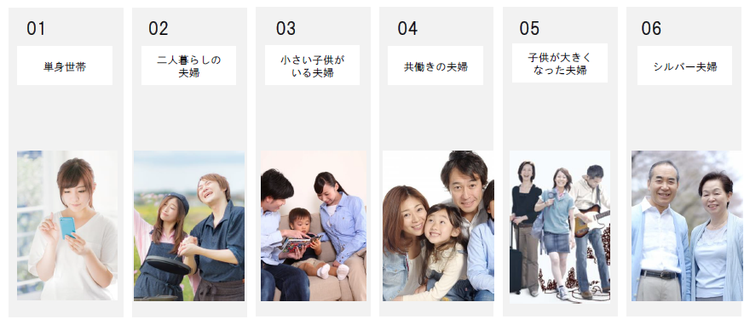
求人を作成する前の5ステップ
③ペルソナを設定する
年齢だけでも求職者の特長は大きく異なる。年齢や性別によっての求職者の背景をイメージしながら設定すると良い。
単身世帯
二人暮らしの
夫婦
小さい子供が
いる夫婦
共働きの夫婦
子供が大きく
なった夫婦
シルバー夫婦

Slide 10
求人を作成する前の5ステップ
④どの軸で打ち出すか決定する
以下の6つの中から、どの軸でPRするか決める。最低3つまでには絞る。
１．職種
→この仕事に就きたい
４．労働時間
→残業減らしたい、夜勤を無くしたい
２．給与
→今の給与よりもアップさせたい
５．場所（勤務地）
→家から、駅から近くで働きたい
３．休日
→土日休みが良い、有休取りたい
６．経営理念
→この会社のビジョンに惹かれた

Slide 11
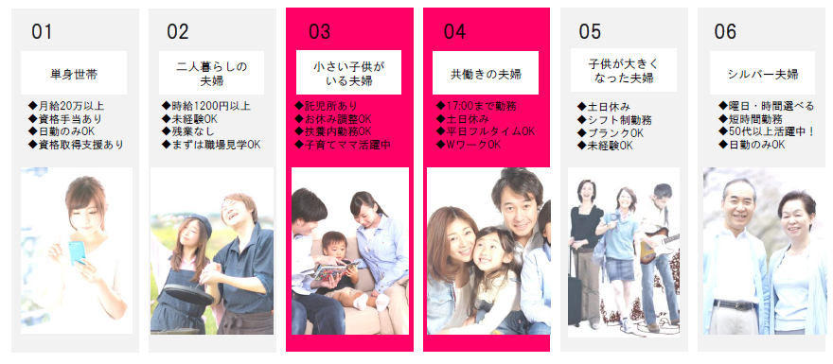
求人を作成する前の5ステップ
⑤どの様な条件を打ち出すか決定する
設定したペルソナ、打ち出す軸を元に訴求をすり合わせていく。
単身世帯
二人暮らしの
夫婦
小さい子供が
いる夫婦
共働きの夫婦
子供が大きく
なった夫婦
シルバー夫婦

Slide 12
PART 03 求人原稿の作成のポイント

Slide 13
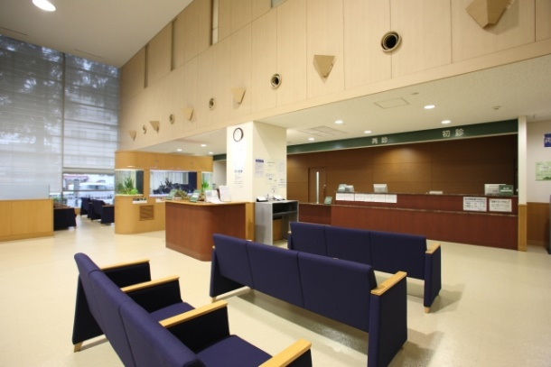
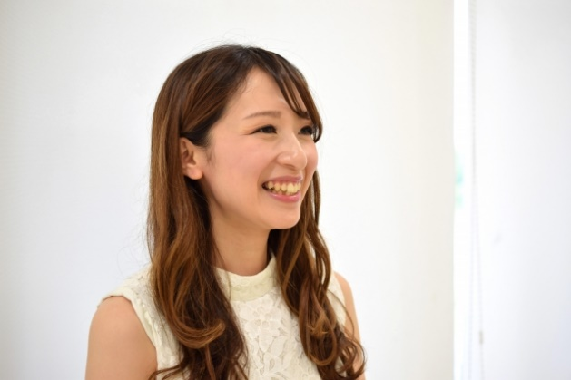
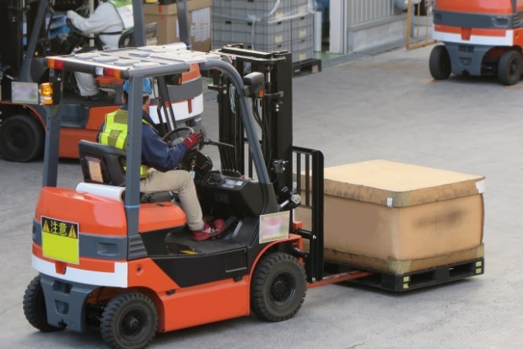
求人原稿の作成のポイント
写真を活用し働く姿をイメージさせる
画像は文字の10倍以上の情報量を持っていると言われる。
掲載すべき写真3パターン
職場の写真
働く人の写真
仕事の写真

Slide 14
求人原稿の作成のポイント
トップの画像には訴求ワードを追加する
画像作成のポイント
画像からエントリーしたいかそうでないか？
メリットが明確に伝わってくるか？
背景と文言が一致しているか？
Point
《手順》
訴求ポイントの整理の項目で作った文章より、ターゲットにとってメリットになる文言を2～3個決める。
求人毎にターゲットに合った画像を検討する。またフリー素材を活用する。
縁取りなど、訴求ポイントが見やすいかチェックする。
求職者側のメリットになっているかチェックする。
写真・ロゴの掲載について
写真・ロゴまたはイラストを掲載する際は、その著作権に留意する必要がある。
また、文章に関してもインターネット上のものを流用した場合、処罰が適用されることがあるため、
参考にするまでに留め、そのまま使うようなことがないように注意する。

Slide 15
求人原稿の作成のポイント
刺さるキャッチコピーのポイント
１
ターゲットを絞る
どなたでも大歓迎！アットホームな会社です！
20代で月収50万目指したい方大歓迎！社員の頑張りを還元する会社です！
介護経験者大歓迎！
今の施設よりも短時間で働きたい方大歓迎！
２
得することを書く
勤務時間8時～17時
17時に終わるから帰って家族と過ごせる時間が増えます
夜勤スタッフ募集
効率よくがっつり稼げる夜勤スタッフ募集

Slide 16
求人原稿の作成のポイント
刺さるキャッチコピーのポイント
3
疑問や悩みを代弁する
駅ナカ施設勤務
雨の日でも濡れずに出勤できる
60代以上の方が活躍中
これまで培ってきたスキルが活かせます
4
客観的な数字を入れる
活き活き働く若手社員が多いです
20代の社員が80％以上
充足し次第募集は終了します
オープニングスタッフを限定5名採用予定

Slide 17
求人原稿の作成のポイント
刺さるキャッチコピーのポイント
5
主語を読み手に
託児所完備
お子さんの様子を見ながら仕事ができます！

Slide 18
PART 04 作成時の注意

Slide 19
作成時の注意
受動喫煙防止の取り組みを原稿内に必ず記載
厚生労働省「健康増進法の一部を改正する法律（H30.7.25公布）審議時資料」より抜粋

Slide 20
作成時の注意
その他注意事項
写真・ロゴの掲載について
募集原稿に関する法律

Slide 21
作成時の注意
その他注意事項
労働条件の記載について
求人広告原稿チェックリスト

Slide 22
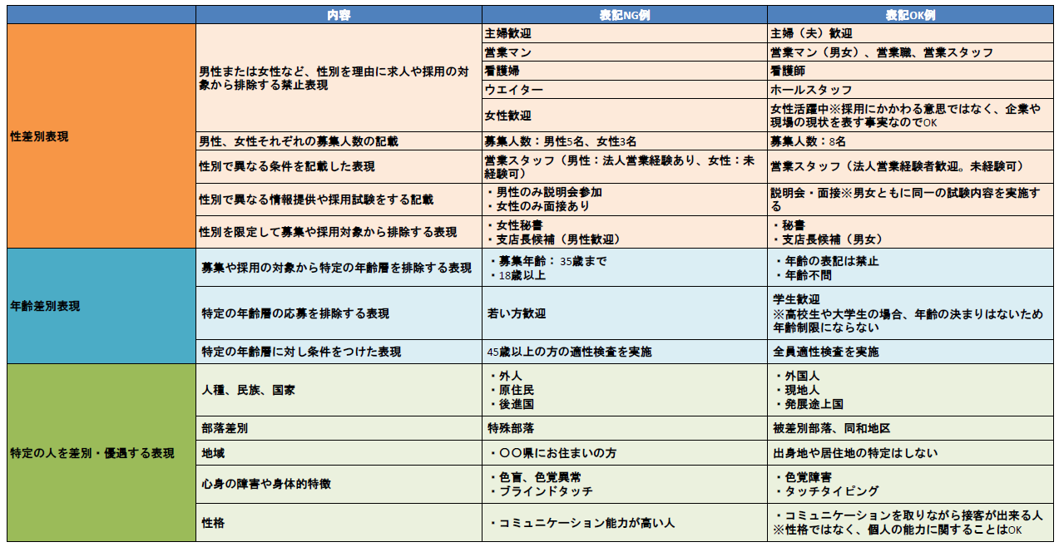
作成時の注意
表記NGワードまとめ

Slide 23
お問い合わせ
・採用で有効な施策が打てていない
・他の採用手法を知りたい
・今自社に必要なツールを教えて欲しい
・採用で有効な施策が打てていない
・他の採用手法を知りたい
・今自社に必要なツールを教えてほしい
などのご要望がございましたら、お気軽にお問い合わせください。
会社概要
・採用計画を立てるためのシートがほしい
・今自社に必要なツールを教えてほしい
会社名 | 株式会社クサカ印刷所
所在地 | 福島県福島市東浜町7-35
資本金 | 2,000万円
代表 | 日下直哉
ホームページ | https://k-recruit.kpri.jp/kusaka/
024-534-7135
（営業時間 平日9:00～18:00）
○○○＠○○.jp

